Slide 1
强化学习基础 3.马尔可夫决策过程(MDP) 3.3 策略
吴贺俊
中山大学

Slide 2
学习内容
理解决策的作用
理解随机策略和确定性策略
掌握如何产生一个有效的策略

Slide 3
确定性策略
定义：确定性策略是指智能体在某种状态下按照事先定义的协议，给出确定的动作执行决策。
举例：当扫地机器人电量小于5%时，必须马上执行充电动作序列
优势：不需学习，效率高。用if-else或消息响应机制即可实现。
缺点：全都是确定性策略就体现不出智能。

Slide 4

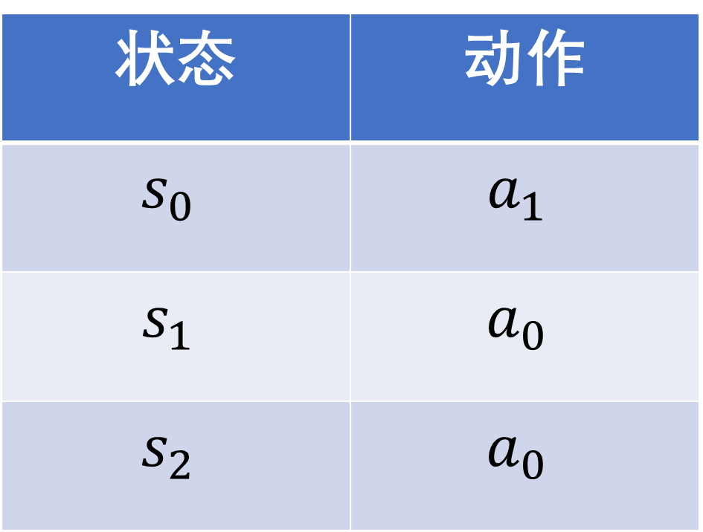





确定性策略
π(s)=a
状态 | 动作
$$s_{0}$$ | $$a_{1}$$
$$s_{1}$$ | $$a_{0}$$
$$s_{2}$$ | $$a_{0}$$
状态
动作
$$s_{0}$$
$$a_{0}$$
$$s_{1}$$
$$a_{1}$$
$$s_{2}$$
$$a_{2}$$

Slide 5
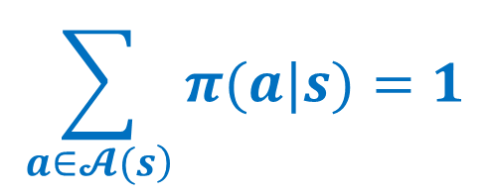


随机策略
随机策略： $π\left(a | s\right),\text{是在状态}\text{s}\text{上采取的动作的}概率\text{分布}$
$$\sum_{\left.a∈𝓐(s\right)}{π(a|s)=1}$$
$$且 π(a|s)≥0$$
$$π(a|s)$$

Slide 6
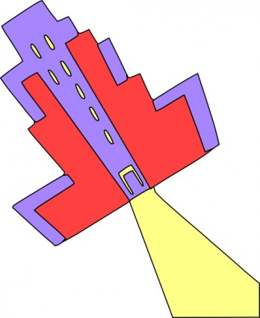



随机策略举例
100%
50%
50%

Slide 7
如何生成有效的策略
上
上
下
楼上
左
上
左
楼下
右
下
右
下
有效策略：在“楼下”状态执行 “上上…”或者“左上左”
无效策略：在“楼下”状态执行 “左-下” 或从“楼上”状态开始执行 “右-上”

Slide 8
小结
策略的概念
策略只取决于当前状态

